Slide 1





الحل :
التمهيد
@mimaalth

Slide 2
المعادلة المئوية
 | استراتيجية التصفح صـــ 160
ماذا تعلمت ؟
ماذاأريد أن أعرف؟ ؟
ماذا أعرف ؟
إجابة قصيرة :
لدى محمد 200 بطاقة ، 42% منها زرقاء كم بطاقة زرقاء لديه ؟ ( اكتبي تناسبا مئوياً لإيجاد عدد البطاقات الزرقاء )
جدول التعلم
kwl
@mimaalth

Slide 3


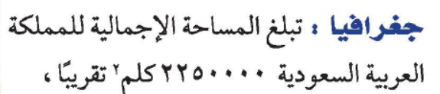
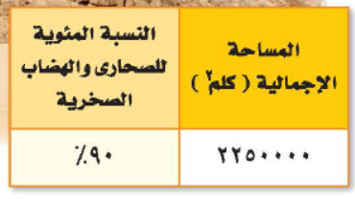

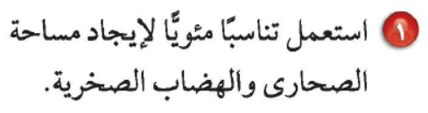



المعادلة المئوية
160
@mimaalth

Slide 4
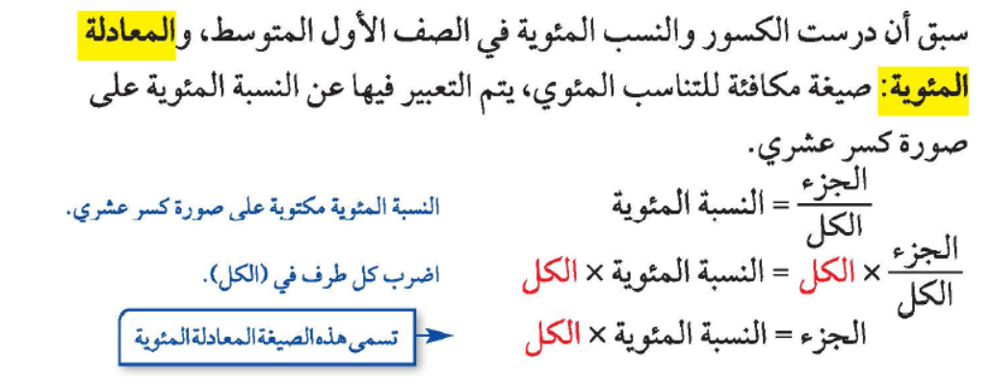
المعادلة المئوية
160
@mimaalth

Slide 5

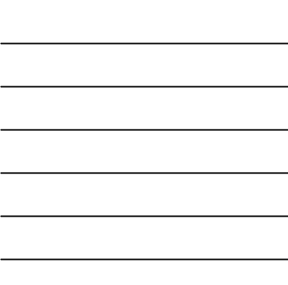
160
المعادلة المئوية
@mimaalth

Slide 6
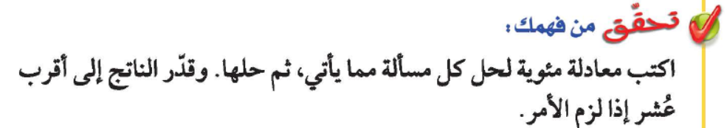


المعادلة المئوية
160
@mimaalth

Slide 7


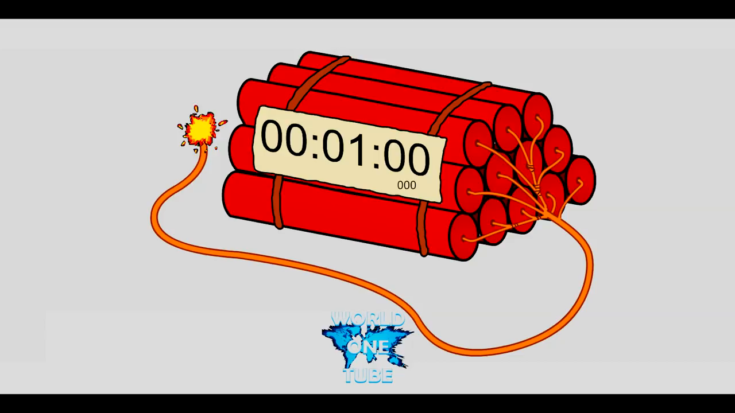
المعادلة المئوية
تأكد :
@mimaalth
163

Slide 8

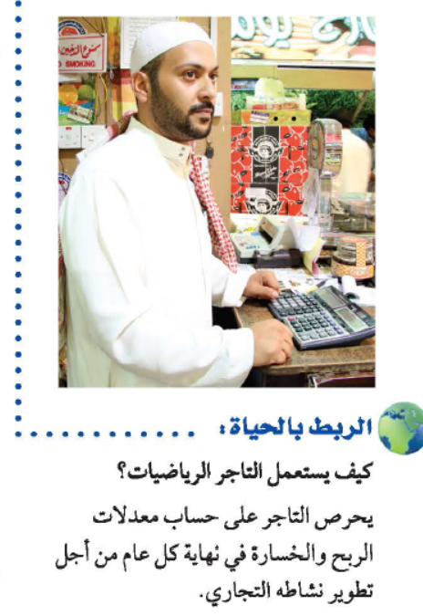
المعادلة المئوية
@mimaalth
ص 162

Slide 9







المعادلة المئوية
162
@mimaalth

Slide 10

الواجب :
س/ 13صـ 163
نشاط ورقة عمل
في المنصة
@mimaalth

Slide 11

ماذا تعلمت ؟
المعادلة المئوية
دليل التقويم
تدرب على الاختبار
@mimaalth

Slide 12
حل
الواجب
س13
صـ 163
@mimaalth

Slide 13

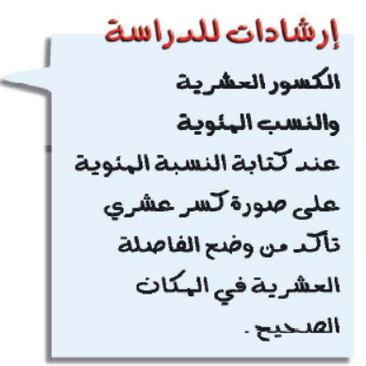
المعادلة المئوية
@mimaalth
صفحة 161

Slide 14






المعادلة المئوية
تأكد ص/ 163
@mimaalth
161

Slide 15

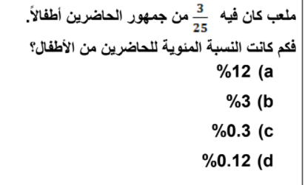

المعادلة المئوية
TIMSS
@mimaalth
149

Slide 16
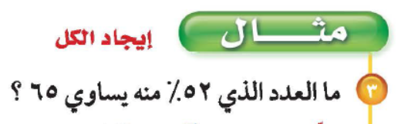
المعادلة المئوية
Miau!
@mimaalth
161

Slide 17






المعادلة المئوية
كتاب التمارين :
@mimaalth
161

Slide 18
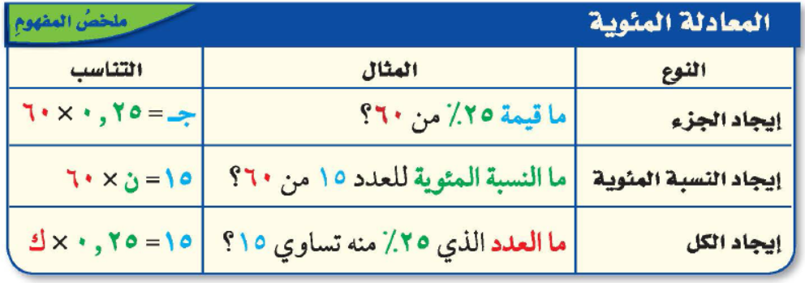
المعادلة المئوية
@mimaalth
162

Slide 19

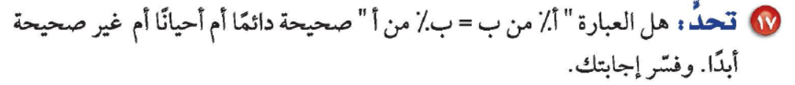
المعادلة المئوية
ص /164
@mimaalth

Slide 20

الواجب :
س 10 صـ 163
اختبار الكتروني
في المنصة
@mimaalth

